Slide 1
Електрична кола једносмјерне струје

Slide 2

Настанак струје
Струја представља усмјерено кретање наелектрисања.
Ознака: I
Јединица: ампер [A]
Сама физичка величина мјери колико је брзо то кретање:
Да би се јавила у проводнику потребно је:
  Разлика потенцијала (напон) на крајевима проводника или електрично поље
  Неки начин да се на једној страни одводи вишак негативног наелектрисања а на другој страни доводи ново наелектрисање.
Проводни
материјал
-
-
+
-
-
-
U
-
-
-
Е

Slide 3
Дејства електричне струје
Топлота
Појава магнетног поља
Хемијска дејства
  електролиза

Slide 4
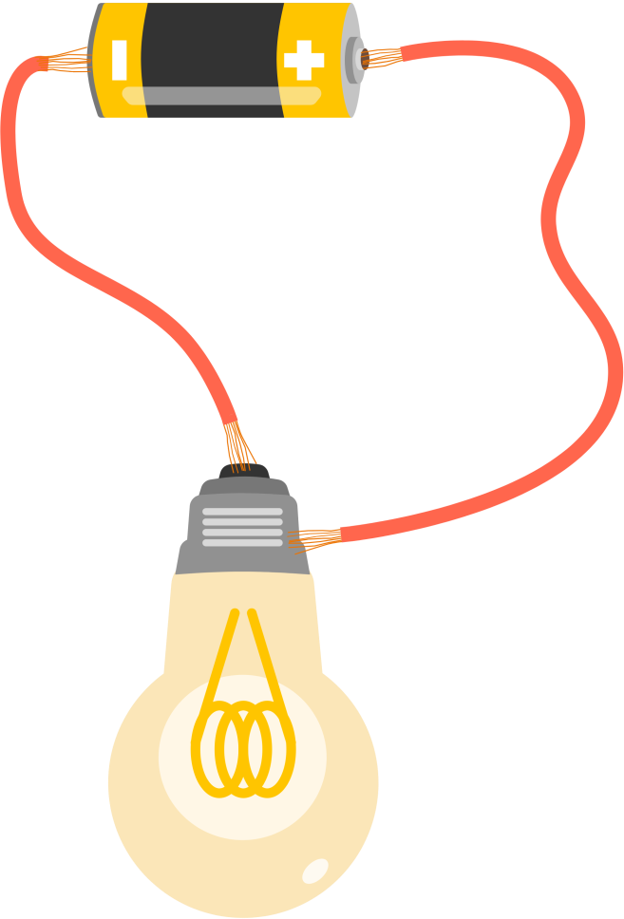
Електрично коло / струјни круг
Основни дјелови електричног кола:
Извор електричне енергије
Спојни проводници
Потрошач
Да би струја текла кроз коло мора да постоји струјни круг, пут од позитивног краја извора до негативног!!

Slide 5
Потрошачи: отпорници
Европски
Амерички

Slide 6
Специјални отпорници/потрошачи
Реостат / промјенљиви отпорник
потенциометар
сијалица
осигурач

Slide 7
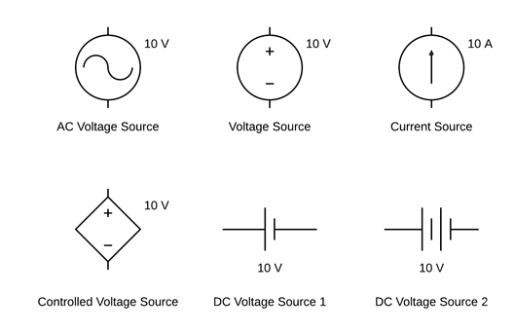
Извори електромоторне силе синоними: извор, извор електричне енергије, извор емс
Извор једносмјерног напона
+
Извор наизмјеничног
напона
Извор струје
G
генератор
< Електрохемијски извори
„батерије“
Није извор.
Уземљење >
V=0V

Slide 8
Једноставно електрично коло
прекидач
+

Slide 9
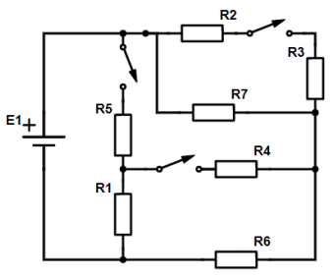
Струјни круг
Да би струја протекла кроз неки елемент кола мора да постоји пут од + стране извора до елемента и од елемента до – стране извора. При томе се не може користити исти проводник у оба смјера.

Slide 10


Струја, густина струје и наелектрисање
1А = 1 C/s
Густина струје
Ознака: Ј
Амперчас је јединица наелектрисања.

Slide 11
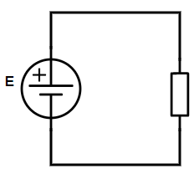
Смјер струје у односу на смјер кретања наелектрисања
Смјер кретања наелектрисања - електорна
Смјер струје
+
+
+
-
-
-

Slide 12
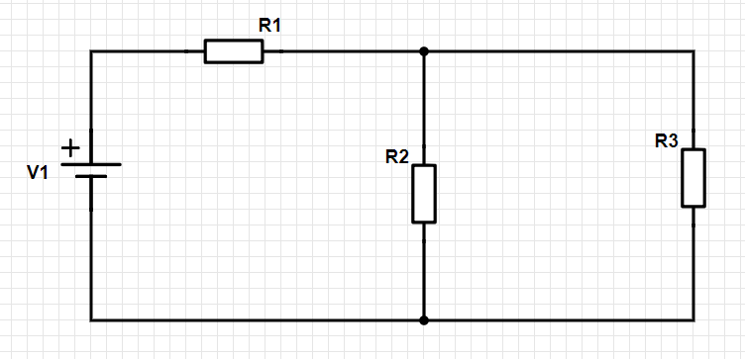
Означавање величина у колу
U₁
I₃
+
I₁
U₂
U₃
U₂
I₂
+
U2=-U3

Slide 13

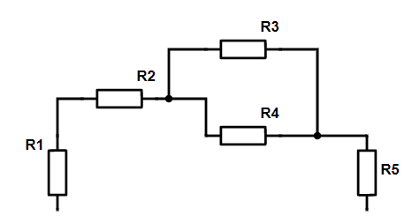

1. Кирхофов закон
Онолико колико струје уђе мора и да изађе.
I3
I1
I1
I2
I5
I1=I5

Slide 14

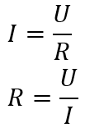


Омов закон и отпорност
I1
Омов закон:
U = E
Отпорност је карактеристика која описује колико се неки елемент кола супроставља пролазку струје кроз њега.
Отпорност је коефицијент пропорционалности између напона и струје.
Ознака: R
Јединица: ом [Ω]
ПРОВОДНОСТ
Карактеристика која описује колико је нешто добар проводник електричне енергије:
Ознака: G
Јединица: сименс [S]
Дужина проводника
Специфична отпорност
Површина попречног пресјека

Slide 15
Кратак спој
I1
Кратак спој
R=0Ω
I=U/0Ω=∞A!!
U = E

Slide 16
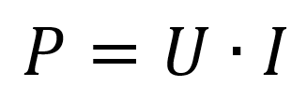
Џулов закон
Снага [W]
Снага је мјера брзине трошења енергије.
Већина потрошене енергије у колу потроши се на гријање елемената.

Slide 17
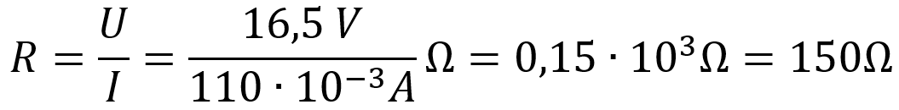
Задатак 1
Кроз отпорник протиче струја од 110 mA при напону од 16,5 V. Израчунај отпорност отпорника и колика је снага на отпорнику.
I = 110 mA = 110 10⁻³ A
U = 16,5 V
I = U/R =>

Slide 18
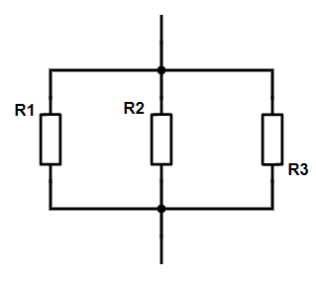
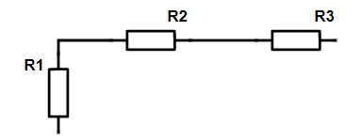
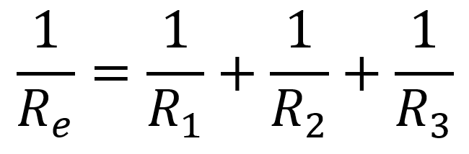
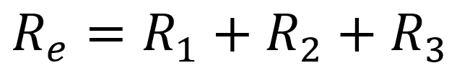
Везе отпорника
Редна веза
Паралелна веза

Slide 19
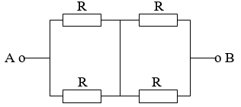
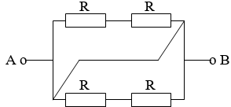


Задатак 2
Израчунај еквивалентну отпорност следећих кола:

Slide 20

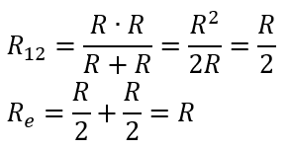

Slide 21
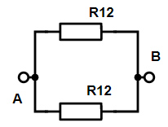
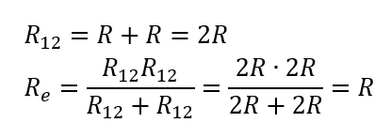
Редна веза: R12

Slide 22
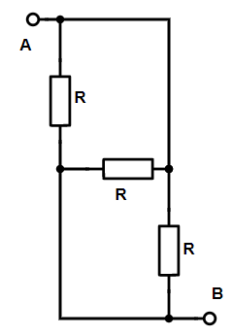
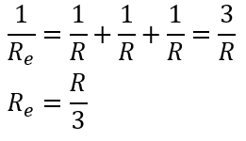
A
B

Slide 23
Ова два отпорника не учествују у колу због доњег проводника који их прескаче. Такође пошто је напон између двије исте тачке 0, струја не може тећи кроз њих.
B
Re = R

Slide 24
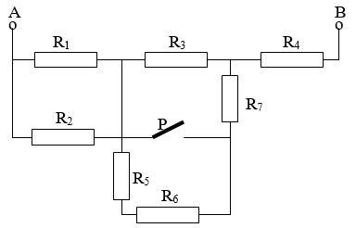
Задатак 3
У колу на слици познато је: R1 = 300 Ω; R2 = 600 Ω; R3 = 600 Ω; R4 = 180 Ω; R5 = 200 Ω; R6 = 400 Ω; R7 = 300 Ω.
Колики је еквивалентни отпор између тачака A и B, када је:
a) P отворен;
b) P затворен

Slide 25
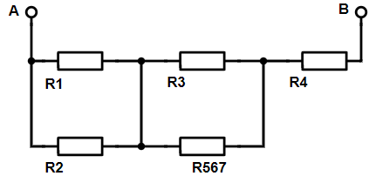
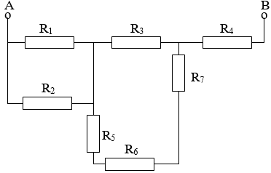

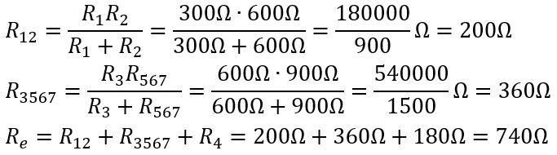
R1 = 300 Ω; R2 = 600 Ω; R3 = 600 Ω; R4 = 180 Ω; R5 = 200 Ω; R6 = 400 Ω; R7 = 300 Ω
P отворен – прекидач НИЈЕ укључен

Slide 26
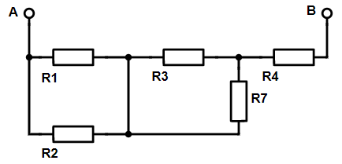
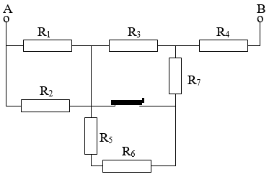
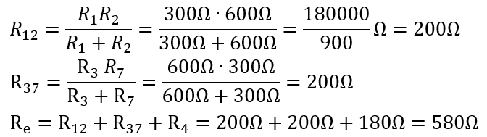
R1 = 300 Ω; R2 = 600 Ω; R3 = 600 Ω; R4 = 180 Ω; R5 = 200 Ω; R6 = 400 Ω; R7 = 300 Ω
P отворен – прекидач ЈЕСТЕ укључен

Slide 27
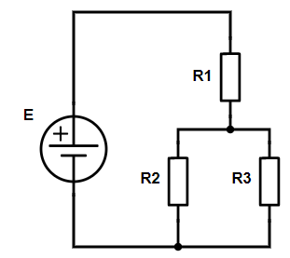
Задатак 4
Ријеши коло на слици (одреди све струје и напоне на свим отпорницима). Знано је: E = 10,4 V, R1 = 5kΩ, R2=300 Ω и R3= 600 Ω.

Slide 28
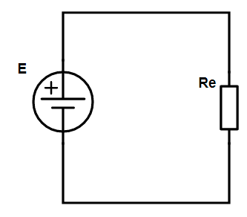
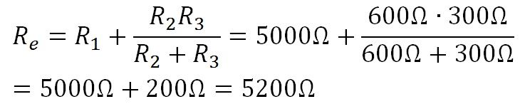

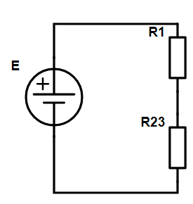

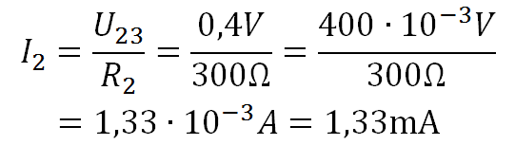
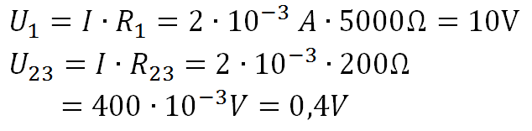
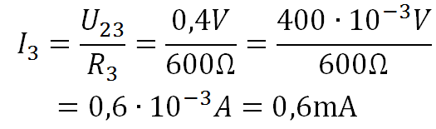
E = 10,4 V, R1 = 5kΩ, R2=300 Ω и R3= 600 Ω
I
U23
I2
I3
U1
I
U23

Slide 29
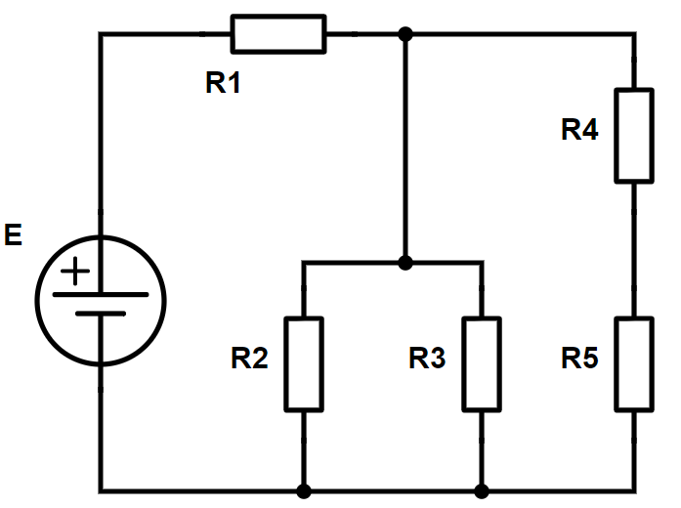
Задатак 4
Ријеши коло на слици (одреди све струје и напоне на свим отпорницима). Знано је: E = 10 V, R1 = 5kΩ, R2=60 kΩ, R3= 60 kΩ, R4= 20 kΩ и R5= 40 kΩ.

Slide 30
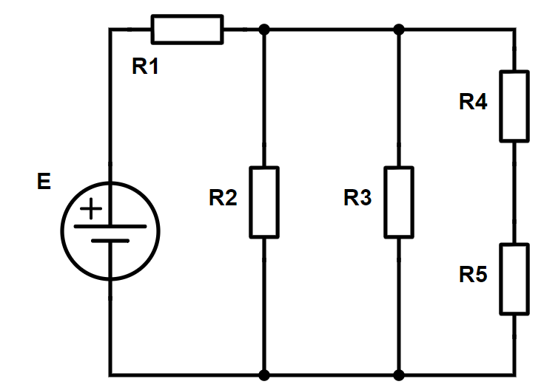
А
Ако су два чвора повезана са проводником без отпора на њему, онда се те двије тачке једна тачка!
А=B
C=D
B
А
C
D
C

Slide 31
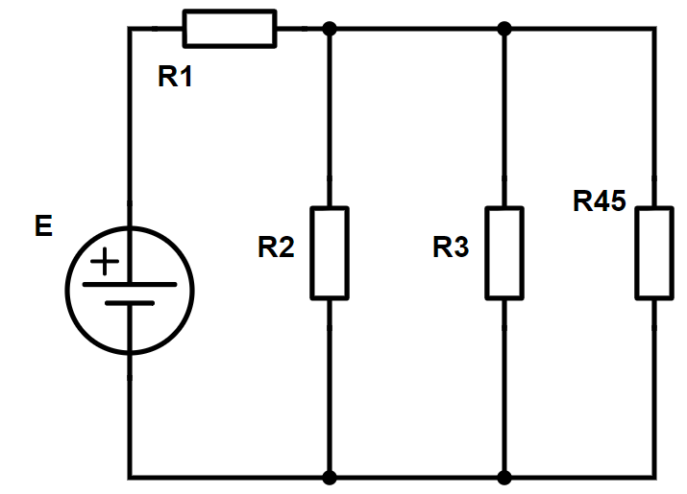
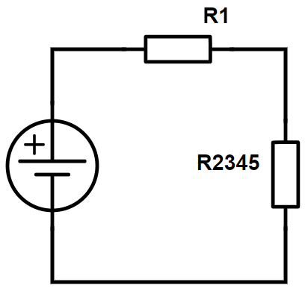
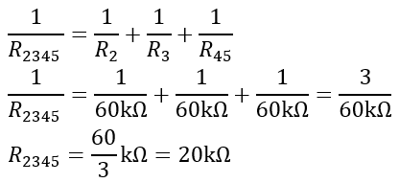
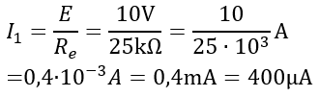







E = 10 V,
R1 = 5kΩ, R2=60 kΩ, R3= 60 kΩ, R4= 20 kΩ и R5= 40 kΩ.
I2
I3
I₄₅
I1
U2345
U2345
U4
I₄₅
U5

Slide 32
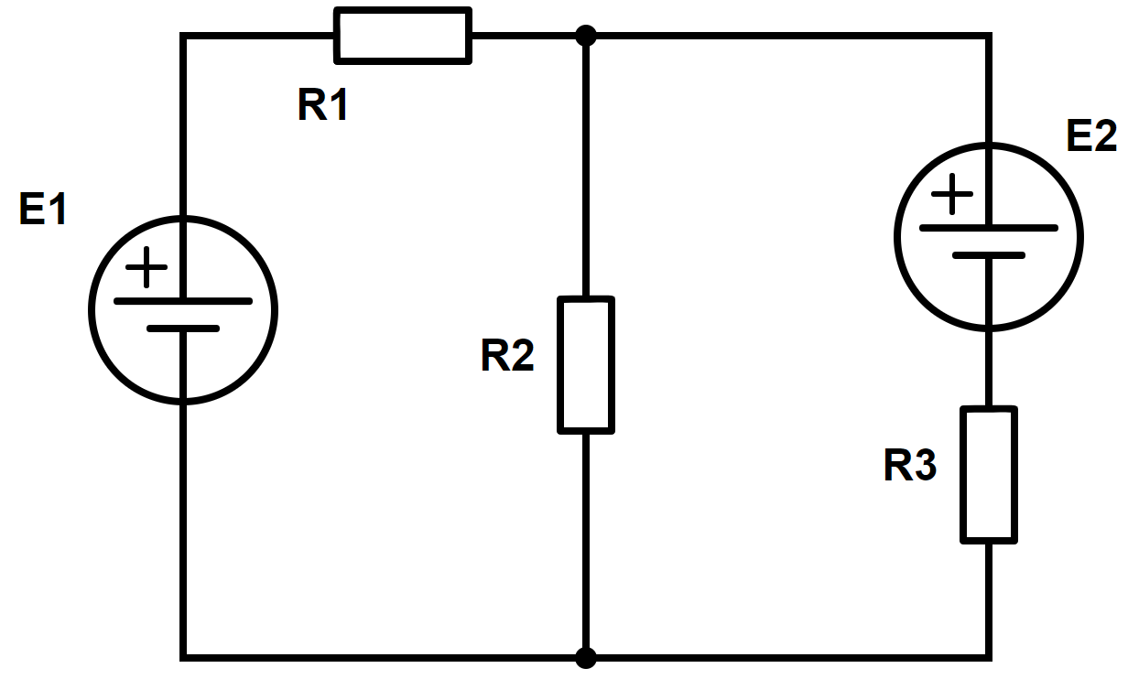

2. Кирхофов закон
Пад напона по путањи по колу која почиње и завршава се у истој тачки је 0.
А

Slide 33
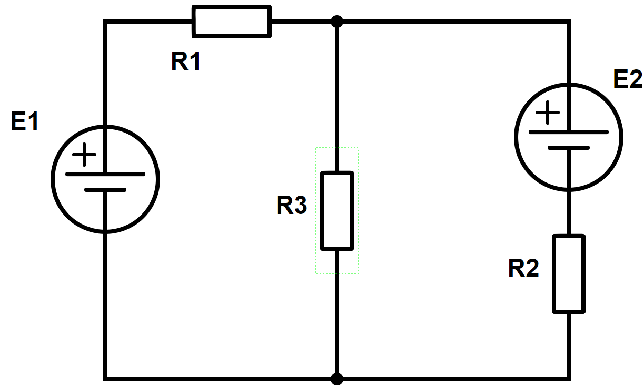
Рачунање пада напона између двије тачке по контури
Произвољно обиљежити струје у колу. Ако су елементи везани редно, кроз њих тече иста струја.
Крене се од тачке на већем потенцијалу према тачки на нижем и биљежимо падове напона на сваком елементу по следећим правилима.
А
I1
I3
Смјер кретања
по колу
Смјер струје
I2
I_{n}
I_{n}
Е_{k}
Е_{k}
B
Ситуација
R_{n}
R_{n}
+
+
Пишемо:

Slide 34

Примјер: Напон између тачака А и Б
А
I1
I3
Било који пут између А и Б би био валидан,
Само да се крене од А ка Б.
I2
B

Slide 35
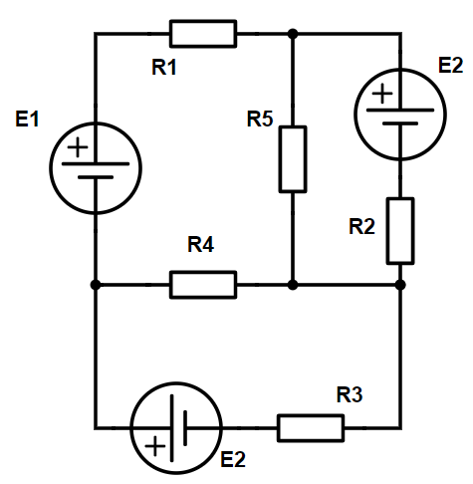
Писање једначине по 2. Кирхофовом закону
Пише се исто као да рачунамо пад напона, само што сада почињемо и завршавамо у истој тачки ток идемо по одређеном путу тј. КОНТУРИ.
Можемо почети из било које тачке на контури. У овом примјеру почећу одавдје.
I1
I5
I2
0 јер је напон између двије исте тачке 0.
почели смо и вратили се у исту тачку.
I4
I3
3

Slide 36
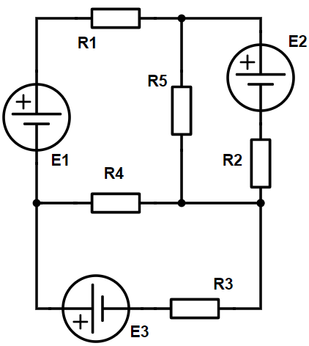

Писање система једначина за рјешавање кола
B
Одредити колико има струја у колу. Свака грана (редно везани елементи) има своју струју. Смјерови могу бити произвољни. Онолико колико нађемо струја треба нам једначина! (овдје имамо 5 струја => 5 једначина)
Одреди број чворова у колу. Ако су два чвора кратко спојена то је један чвор. (овдје имамо 3 чвора).
Стога треба нам:
  Број чворова – 1 = 3-1 = 2 једначине по 1. Кирхофовом з.
  Остале по 2. К.З.: 5-2=3 једначине.
Написати једначине по 1. Кирхофовом закону (К.З.). Произвољно одабрати чворове које посматрамо. У овом случају A и C.
I1
I5
I2
I4
А
C
I3

Slide 37
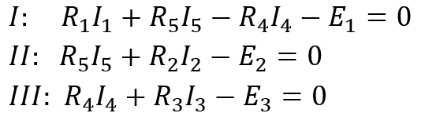
Писање система једначина за рјешавање кола
B
I1
I5
Одабрати онолико контура колико нам треба једначина по 2. К.З. У овом случају ТРИ. Свака контура треба да има једну грану кроз коју остале не иду. Смјер по контури је произвоља
Написати једначине по 2. Кирхофовом закону по тим контурама (обиљежене са I-III)
I
II
I2
I4
А
III
C
I3

Slide 38
Писање система једначина за рјешавање кола
Једначине по 1. КЗ и једначине по 2. КЗ заједно чине систем једначина.
По 1. Кирхофовом закону
По 2. Кирхофовом закону
Није дио једначина већ само обиљежава по чему је која писана!

